Slide 1
PREVENZIONE DEGLI ABUSI SUGLI ANZIANI
PATTO TRA GENERAZIONI
Che cosa sono gli abusi sugli anziani?

Slide 2
Definizione
L'abuso sugli anziani è un’azione singola o ripetuta, oppure l’assenza di un’azione adeguata, che causa danni o sofferenza a una persona anziana nell’ambito di una relazione in cui c’è un’aspettativa di fiducia. Questo tipo di violenza costituisce una violazione dei diritti umani e una grave perdita di dignità e rispetto.
Organizzazione Mondiale della Sanità, 15 giugno 2021

Slide 3
Statistiche
Una persona ultrasessantenne su 6 ha subito una qualche forma di maltrattamento in un ambiente comunitario durante lo scorso anno.
Gli abusi sugli anziani sono più frequenti in istituti come le case di riposo e le strutture di lungodegenza, nelle quali due terzi del personale riferisce di aver commesso abusi nel corso dell'ultimo anno.
Uno studio condotto nell'arco di 13 anni ha riscontrato che gli anziani vittime di abusi hanno una probabilità doppia di morte prematura rispetto a chi non ha subito abusi.
Pandemia di COVID-19.
È previsto che gli abusi sugli anziani aumentino con la rapida crescita del numero di anziani in molti paesi.
Organizzazione Mondiale della Sanità, 15 giugno 2021

Slide 4
Abusi sugli anziani e COVID-19
Stanno emergendo evidenze che gli abusi sugli anziani, sia nella comunità sia negli istituti collettivi, sono aumentati nel corso della pandemia di COVID-19. Uno studio statunitense, per esempio, sembra indicare un aumento di abusi nella comunità fino all'84%.
Esaurimento dei caregiver
Problemi economici
Isolamento sociale dei caregiver e degli anziani
Protocolli COVID, distanziamento, assenza di contatti umani, timore dell'ignoto causano ansietà, il che fa degli anziani un bersaglio ideale per i truffatori

Slide 5
Cinque tipi di abusi sugli anziani
Maltrattamenti fisici - uso della forza che può procurare dolore, danni fisici o disagi a un anziano.
Abusi sessuali - comprendono contatti sessuali non consensuali con una persona anziana. Possono comprendere anche costringere una persona anziana a spogliarsi o a guardare immagini o attività sessualmente esplicite.
Abusi psicologici - comprendono attività emotivamente stressanti come urla, minacce, intimidazioni, silenzi o espressioni offensive.
Abusi finanziari - usi impropri dei fondi o delle proprietà di una persona anziana
Negligenza - quando un caregiver o altra persona fidata non soddisfa le necessità di una persona anziana

Slide 6
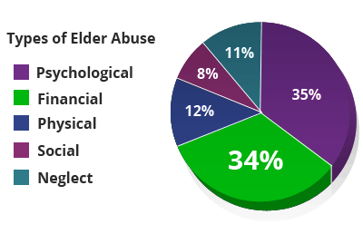
Organizzazione Mondiale della Sanità

Slide 7
Rischio di abusi sugli anziani negli istituti qualora:
Gli standard di sanità, servizi di assistenza e sistemi di cura per gli anziani sono bassi
il personale è male addestrato, malpagato e sovraccarico di lavoro
l'ambiente fisico è deficitario
i regolamenti operano a beneficio degli istituti anziché dei residenti
Ciò può causare la sindrome da confinamento
Organizzazione Mondiale della Sanità

Slide 8
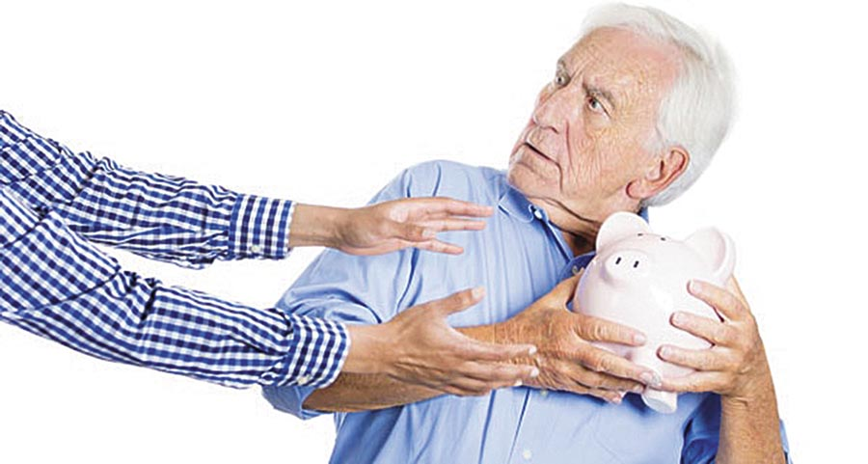
Segni premonitori
Comportamento autoritario:
Prendere decisioni senza consulto
Isolamento della persona anziana da parenti e amici
Minacce di violenza o di abbandono
Mancanza di rispetto della privacy/dignità personale
Lettura o sequestro della corrispondenza
Gestione totale del denaro della persona anziana

Slide 9
Come puoi essere d'aiuto
Stai all'erta
Riconosci i segni premonitori
Poni domande
Ascolta attentamente
Sii di sostegno: lascia che ti dicano di che cosa hanno bisogno
Informati e condividi risorse locali

Slide 10
Persone a rischio
Vivono sole, hanno limitate capacità di uscire e dipendono da altri
Sono afflitte da problemi di salute di natura fisica e/o mentale
Sono affette da una disabilità cognitiva
Sono ingenue e fiduciose
Abitano in alloggi condivisi
Sono coinvolte in un matrimonio predatorio

Slide 11
Risposte sicure
Se una persona anziana ti dice di venire maltrattata, ecco alcune cose utili da dire:
“Ti credo.”
“Non è colpa tua.”
“Mi preoccupo della tua sicurezza.”
“Sosterrò te e le tue decisioni.”
“Come posso aiutarti?”

Slide 12
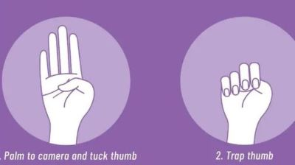
Segnale di richiesta d'aiuto
Se vedi qualcuno che usa il segnale di richiesta d'aiuto, verifica con la persona in questione di cosa ha bisogno e cosa vuole che tu faccia.
Se tu o qualcuno che conosci siete in pericolo immediato, chiamate il 911 o i servizi locali di emergenza (polizia, pompieri, ambulanza).
Canadian Women’s Foundation

Slide 13
Pianificazione di sicurezza
È importante proteggere i tuoi documenti personali e pensare a che cosa fare in un caso di emergenza. Puoi pensare a preparare un kit di emergenza comprendente:
Numero telefonico d'emergenza, per esempio quello di un familiare, un vicino, un rifugio
denaro contante/ cambio di vestiti/ occhiali/ apparecchi acustici/ dispositivi di assistenza
Elenco dei medicinali, scorta per almeno tre giorni e numero telefonico della farmacia
copie di documenti importanti/ documenti d'identità/ SIN/ passaporto/ tessera sanitaria/ chiavi di casa/ informazioni bancarie
Soprattutto, INDIVIDUA LUOGHI SICURI DOVE ANDARE sia IN CASA sia FUORI CASA, oltre a una VIA DI FUGA

Slide 14
Abusi sugli anziani, sono reato?
Abuso sistemico (o istituzionale)
Violazioni dei diritti e delle libertà
Se qualcuno interferisce con la capacità di scelta di una persona anziana, specialmente laddove tale scelta sia protetta a norma di legge:
  Interferire con pratiche o tradizioni spirituali
  Impedire l'accesso a corrispondenza o informazioni
  Negare la privacy
  Impedire le visite
  Stabilire come qualcun altro debba spendere il proprio denaro
  Tenere qualcuno in un istituto senza una ragione legittima
Si riferisce a regole, regolamenti, politiche o pratiche sociali che danneggiano o discriminano gli anziani.
  Regole sviluppate apparentemente per uno scopo neutrale, ma che vanno a colpire coloro che dovrebbero proteggere
  Uso di mezzi di contenzione per impedire le cadute quando non necessario
  Uso di pannoloni per non accompagnare una persona al bagno e risparmiare così tempo o fatica
  Carenze di personale o di addestramento del personale (negligenza)

Slide 15
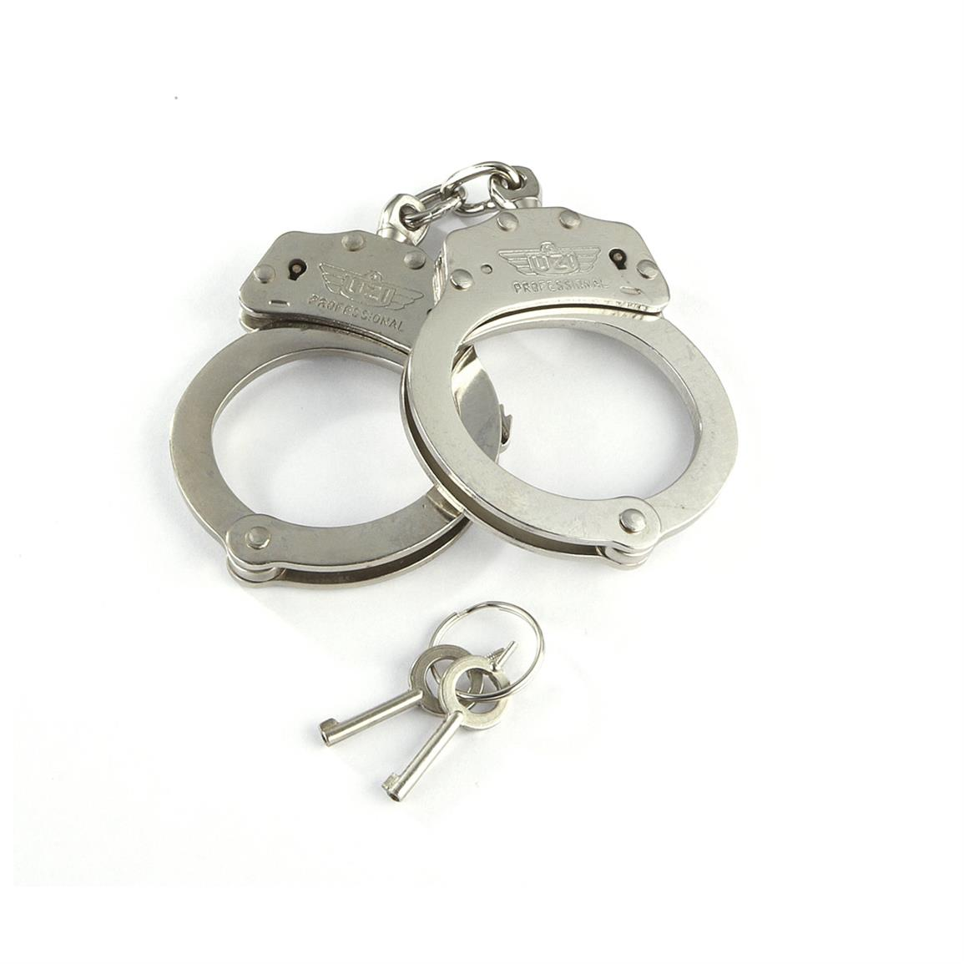
L'abuso sugli anziani è un reato
Il Codice Penale del Canada prevede i seguenti capi d'accusa relativi agli abusi sugli anziani:
Truffa Art. 380
Molestie Art. 264
Aggressione Art. 266
Intimidazione Art. 423
Mancata fornitura del necessario alla vita Art. 215
Confinamento con l'uso della forza Art. 279
Confinamento illecito Art. 279
Falsificazione di documenti Art. 368 (1)
Aggressione a mano armata Art. 267
Minacce Art. 264.1
Furto Art. 332 (1)
Appropriazione indebita a mezzo procura Art. 331
Omicidio colposo Art. 236
Aggressione a sfondo sessuale Art. 271

Slide 16
“Non è giusto!” Vicini, amici e familiari di anziani
Pericolo imminente 911
Risorse - Come trovare aiuto
211Ontario 211
INFO line per anziani 1-888-910-1999
Prevenzione degli abusi sugli anziani in ON 416-916-6728
www.eapon.ca
Rete di prevenzione degli abusi sugli anziani della contea di Simcoe
www.psan-sc.ca
Commissione per la prevenzione degli abusi sugli anziani della regione di York www.elderabuse-yorkregion.ca
CHATS | Assistenza domiciliare e territoriale agli anziani
(Team di sostegno ai caregiver) 1-877-452-4287 www.chats.on.ca
Notes:
Puoi aggiungere una slide per inserire i dati di contatto locale per servizi e organizzazioni che sostengono gli anziani nella tua zona.

Slide 17
“Non è giusto!” Vicini, amici e familiari di anziani
Altre risorse:
Pericolo imminente Chiama il 911
Linea di assistenza per i caregiver in Ontario 1.833.416.2273
Servizio di assistenza dell'ordine degli avvocati 1-855-947-5255
Gratuito patrocinio in Ontario 1-800-668-8258
Linea per la sicurezza degli anziani 1-866-299-1011
Crime Stoppers in Ontario 1-800-222-8477
Polizia di South Simcoe 905-775-3311
OPP di Alliston 705 434-1939
Polizia regionale di York 1-866-876-5423 int. 6697
Linea di sostegno alle vittime 1-888-579-2888
Notes:
Puoi aggiungere una slide per inserire i dati di contatto locale per servizi e organizzazioni che sostengono gli anziani nella tua zona.

Slide 18
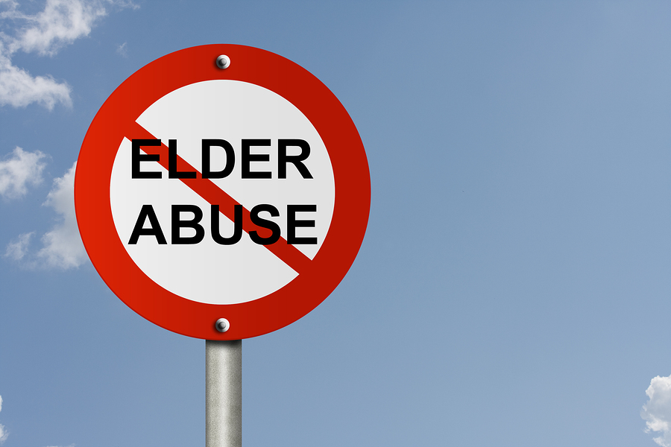
“Non è giusto!”

Slide 19


